Slide 1
Педагогическое наставничество в инклюзивном образовании
Джапарова Замира Бердибековна
Кыргызская Республика
Notes:
Этот шаблон можно использовать как начальный файл для представления учебных материалов группе слушателей.
Разделы
Для добавления разделов щелкните слайд правой кнопкой мыши. Разделы позволяют упорядочить слайды и организовать совместную работу нескольких авторов.
Заметки
Используйте раздел заметок для размещения заметок докладчика или дополнительных сведений для аудитории. Во время воспроизведения презентации эти заметки отображаются в представлении презентации.
Обращайте внимание на размер шрифта (важно обеспечить различимость при ослабленном зрении, видеосъемке и чтении с экрана)
Сочетаемые цвета
Обратите особое внимание на графики, диаграммы и надписи.
Учтите, что печать будет выполняться в черно-белом режиме или в оттенках серого. Выполните пробную печать, чтобы убедиться в сохранении разницы между цветами при печати в черно-белом режиме или в оттенках серого.
Диаграммы, таблицы и графики
Не усложняйте восприятие: по возможности используйте согласованные, простые стили и цвета.
Снабдите все диаграммы и таблицы подписями.

Slide 2
Развитие системы инклюзивного образования в Кыргызской Республике
Закон «Об образовании» Кыргызской Республики
Закон «О дошкольном образовании» КР
«Кодекс о детях»,
Закон КР «О правах и гарантиях лиц с ограниченными возможностями»
Закон КР «О ратификации Конвенции ООН о правах инвалидов»
Концепция развития инклюзивного образования
Notes:
Дайте краткий обзор презентации. Опишите главную суть презентации и обоснуйте ее важность.
Представьте каждую из основных тем.
Чтобы предоставить слушателям ориентир, можно можете повторять этот обзорный слайд в ходе презентации, выделяя тему, которая будет обсуждаться далее.

Slide 3
Концепция развития инклюзивного образования в Кыргызской Республике на 2019-2023 годы приводят к повышению требований к деятельности учителей, расширению их функциональных обязанностей и расширению профессиональных компетенций
Notes:
Это другой параметр для обзорных слайдов, использующих переходы.

Slide 4
Нами проводилось исследование педагогических условий формирования инклюзивной компетентности педагогов общеобразовательных организаций

Slide 5
Обзор на сегодня
1
2
совместная деятельность различных специалистов путем создания медико-психолого-педагогических консилиумов
3
создание педагогического портфолио
непрерывный процесс наставничества
Notes:
Это другой параметр для обзорного слайда.

Slide 6
Наставничество как форма обучения практическим методам на рабочем месте эффективно как педагогическое условие формирования инклюзивной компетентности педагогов

Slide 7
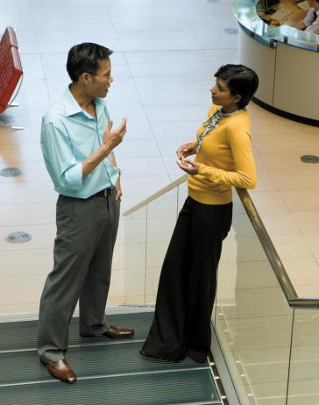
Процесс наставничества – определяют как,,
Индивидуальный
Групповой
Коллективный
Notes:
Какие способности приобретут слушатели по завершении обучения? Коротко опишите каждую цель и полезность данной презентации для слушателей.

Slide 8
Процесс наставничества развивает высокий уровень профессионализма, в следующих направлениях: 1) знания в области специальной педагогики и психологии; 2) овладение технологиями обучения; 3) информационная компетентность, мышление (рефлексия) и толерантность; 4) умение учитывать индивидуальные особенности ребенка; 5) формирование эмпатии.
Notes:
Используйте заголовки разделов для каждой из тем, чтобы переход был понятен для аудитории.

Slide 9
Стили наставника
Направляющий
Советник
Поддерживающий
Мотиватор

Slide 10
Участникам были предложены вопросы следующего характера:
-как часто вы обращаетесь к своему наставнику?
-обсуждаете ли вы с наставником вопросы обучения детей со специальными образовательными потребностями?
-имеете ли вы план совместной работы по совершенствованию технологий обучения детей со специальными образовательными потребностями?
Notes:
Добавьте слайды в раздел по каждой теме, включая слайды с таблицами, диаграммами и изображениями.
Образцы макетов таблицы, диаграммы, изображения и видео см. в следующем разделе.

Slide 11
Скаффолдинг
Педагог осуществляет деятельность самостоятельно
Педагог осуществляет деятельность совместно с наставником
Педагог имеет трудности

Slide 12
Notes:
Будьте кратки. Сделайте текст как можно более кратким для использования крупного шрифта.

